Slide 1
中山大學 理學院
107-1學期教學助理TA培訓
2018/09/28(星期五)
報告事項

Slide 2
教學助理TA培訓
須參加「教務處」＆「學院系所」之「教學助理培訓活動」各1場，合計教務處及學院課程須滿8小時以上，方能取得教學助理資格。

Slide 3
教務處 教學助理TA培訓 線上課程
107-1全校教學助理培訓(教務處主辦)採線上報名及觀看
開放時間 : 2018/09/10 (一)~2018/10/22 (一)止 (依教務處公告為主)
網址：http://www.course.acad.nsysu.edu.tw/TAsystem/login.php
(教務處首頁/(右邊)TA教學助理培訓資訊網(初次使用請先註冊建立帳號))
  請學生務必於前述規定期限內至教務處「TA教學助理培訓資訊網」
  線上報名、線上觀看、線上測驗 (報名後請點選影音課程即可觀看)。
  前述日期未上網觀看者，將不開放補課。
  教務處主辦TA培訓線上課程(4門)：
  「教學助理制度與職責」、「班級經營」、「有效的教學策略」 、 「師生溝通與人際互動」
承辦人：教務處教學發展中心王苡晴小姐 Ms. Wang，分機2162 。

Slide 4
Teaching Assistant(TA)Training
For obtaining teaching assistant qualification, you need to join 「Teaching Assistant Training Courses」 held by「Office of Academic Affairs (on line)」＆「College of Science (on site)」,totally 8 hours at least.
Registration Web：http://www.course.acad.nsysu.edu.tw/TAsystem/login.php
Registration Web Path: Office of Academic Affairs/(right) TA教學助理培訓資訊網 TA Teaching Assistant Training Information Network (Please register to create an account for the first time.)
Deadline: normally within 2~4 weeks after semester starting

Slide 5
中山大學
「學術研究倫理」課程
依據「中山大學學術研究倫理教育研習課程實施要點(104/03/19修正) 」。
自 104學年度起入學之碩士班（含碩士在職專班）、博士班學生，以入學第一學年結束前修習本課程為原則。 未通過者，不得申請學位考試。

Slide 6
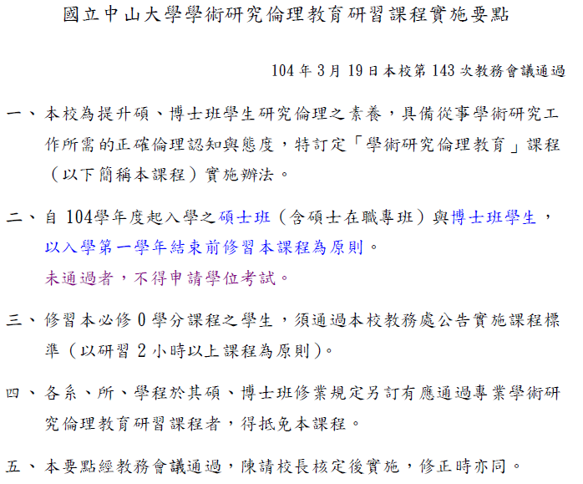
中山大學學術研究倫理教育研習課程實施要點(104/03/19定訂)

Slide 7
中山大學學術倫理課程 線上課程
採行教育部推行「校園學術倫理教育與機制發展計畫」之數位課程
  學術論理線上課程
    「臺灣學術倫理教育資源中心」：https://ethics.nctu.edu.tw/
請依教務處網頁公告帳號及預設密碼登入。
同學通過修習之紀錄將開放系所查詢（系所帳號另行通知），並轉入本校學位考試系統供學位考試申請管控，同學亦可於系統自行列印通過證明留存。
詳細課程資訊及登入課程系統方式另於教務處網頁公告。
  教務處首頁(http://oaa.nsysu.edu.tw/bin/home.php )/(上方)學生專區/畢業/研究生學術研究倫理教育研習課程專區

Slide 8
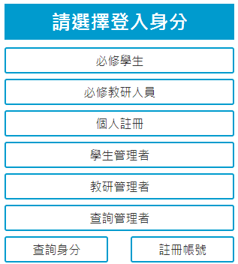

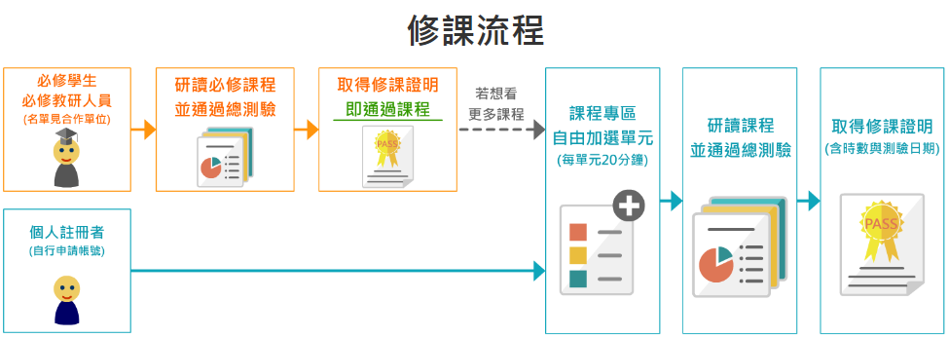
中山大學學術倫理線上課程網站 http://ethics.nctu.edu.tw/

Slide 9
Academic Research Ethics Course
Master and Phd Students need to take 「Academic Research Ethics Course(on line)」at first semester year. Those who do not pass may not apply for a degree examination.
Academic Research Ethics Course (on line) (Center for Taiwan Academic Research Ethics Education)：
https://ethics.nctu.edu.tw/

Slide 10
中山大學理學院
理學院 教室借用注意事項

Slide 11
教室借用-注意事項
教室借用：請先於７天前填妥並辦理好借出手續。
    理學院使用場地申請單
    理學院場地設備使用切結書
    若週末假日借用：
      加填『理學院中庭大門開放申請單』 送理學院及事務組核章 。校警隊(分機5931)：據此單派員開啓理學院中庭大門。
    依據「理學院場地收費一覽表」酌情收費。
學期間課程：請開學前提前學習教室儀器設備使用操作。
相關申請表單及收費一覽表請至理學院網站下載。
    http://science.nsysu.edu.tw/
                理學院網站首頁/(左方)表單下載/場地租借
聯絡人：
１.借教室：王桂英小姐，理4001室院辦，分機3506。
２.借還Key及場地設備：高慧霖管理員，理1010管理員室，分機3504。

Slide 12
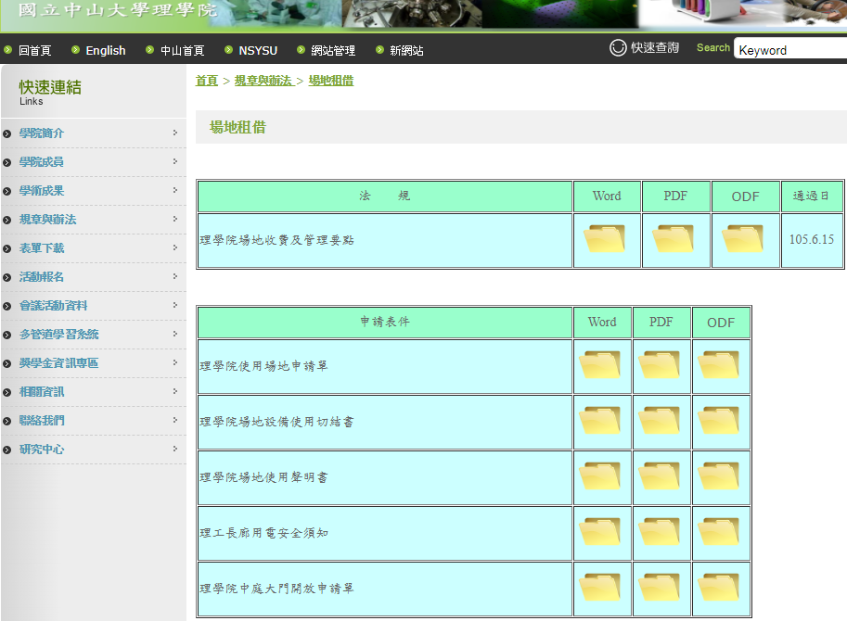

Slide 13
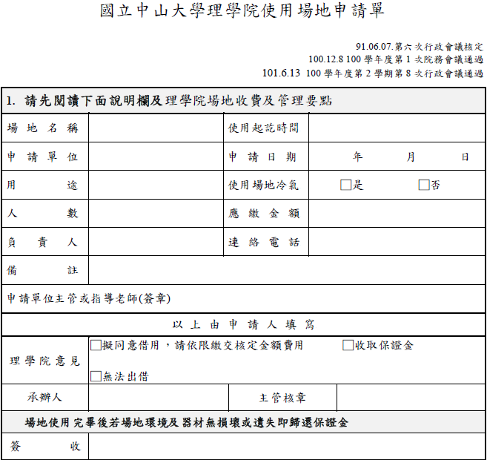

Slide 14
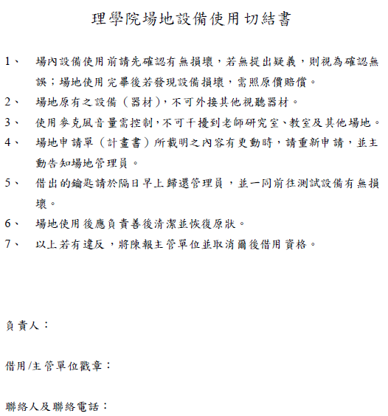

Slide 15
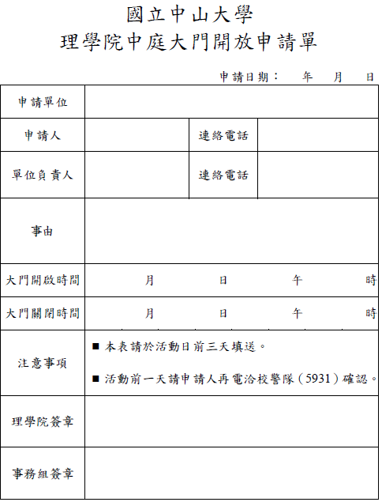
週末假日&非上班間
借用場地：須加填。

Slide 16
教室使用-注意事項一覽表
項目 | 開門 | 關門 | 教室設備關閉
平常日 上班時 (課表的課) | 課程開始前10分鐘，專人開啟教室。 | 合上門即可 (方便下堂課進入) | 自行關閉：電腦、單槍設備、冷氣、照明等
週末or 下班後 | 1填單借教室(7天前) 2事先借Key(1~3天前) 3須自行開關門 4事後還Key 5視需要檢查儀器設備是否損毀 | 須自行開關門 (避免偷竊損失) | 自行關閉：電腦、單槍設備、冷氣、照明等
教室設備 | 教室設備：請依據所標示之使用操作流程執行開關順序。 冷氣遙控器：１間教室，配置１個冷氣遙控器，可通用遙控多台。
借教室填單 | 1.「理學院使用場地申請單」&「理學院場地設備使用切結書」 2. 若週末借用：加填「理學院中庭大門開放申請單」 3. 表單下載：http://science.nsysu.edu.tw/ 理學院網站首頁/(左方)表單下載/場地租借
聯絡人 | １.借教室：王桂英小姐，理4001室院辦(4樓)，分機3506。 ２.借還Ｋey及場地設備：高慧霖管理員，理1010管理員室 (1樓)，分機3504。

Slide 17
教室使用-注意事項一覽表
項目 | Open Door | Close Door | Equipment
Office Hours (Semester Courses) | Classroom will be opened 10 minutes before the class | Close Door (unlocked) | Power off：Computer, Projector, Air conditioner, Lamp…
Weekend, Holiday,… | 1.Classroom Application Form (7 days before) 2.Borrowing Key(1~3days before) 3.Open & Lock Door by Yourself 4.Return Key 5.Check if the Equipment is Damaged | Close & Lock Door by Yourself (locked) | Power off：Computer, Projector, Air conditioner, Lamp…
Equipment | Equipment: Please follow the indicated operating procedures to perform the switching sequence. Air Conditioner Remote Control: 1 remote control can be used for multiple air conditioners.
Classroom Application | 1.「理學院使用場地申請單 Application Form for Using Venues in the College of Science」 2.「理學院場地設備使用切結書 Affidavit for Using Venues and Equipment in the College of Science」 3. Weekend or Holiday (Non Office Hours)：「理學院中庭大門開放申請單 College of Science Entrance Gate Open Application Form」 4. Form Download：http://science.nsysu.edu.tw/ College of Science/ (left)Reguluation/Other Reguluations

